Slide 1


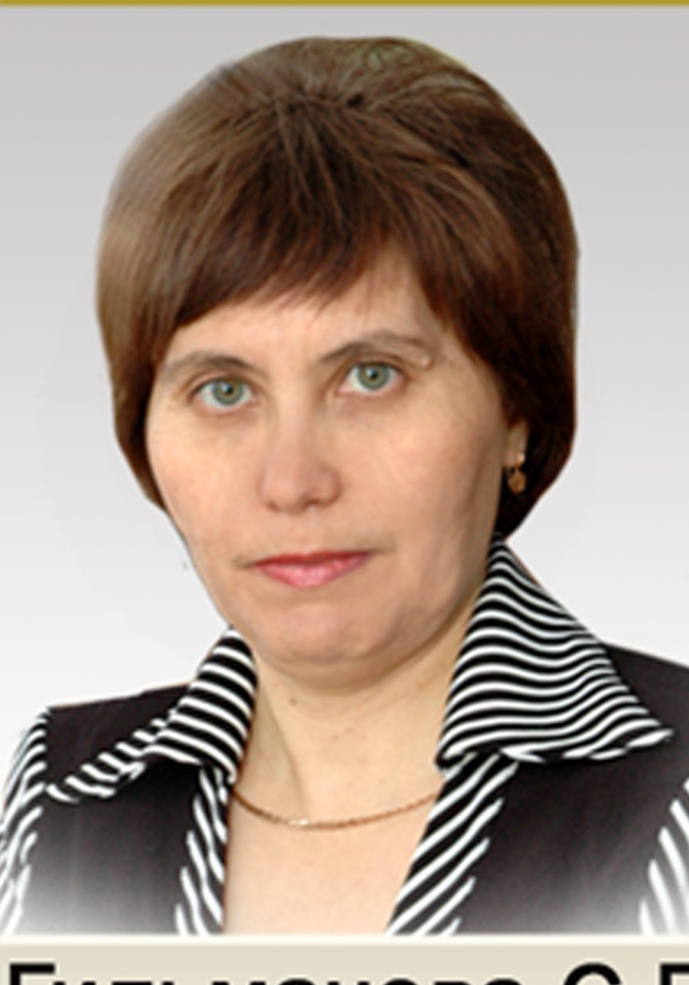
Отличник просвещения
«Если вы обладаете знаниями, дайте возможность другим зажечь огонь от них»
«Белемегез бар икән, башкаларга аннан ут кабызырга мөмкинлек бирегез»
Гильманова Сакина Минегадиевна
учитель родного ( татарского) языка и литературы
высшей квалификационной категории
МБОУ «Гимназия №2»
Чистопольского муниципального района
Республики Татарстан

